Slide 1
ЭКСКУРСИЯ В ПОЖАРНУЮ ЧАСТЬ города орла
Школа №17
Преподаватель - организатор ОБЖ Демьянчук В.Г.

Slide 2
Соблюдаем пдд
Движение класса в пожарную часть

Slide 3
Соблюдаем пдд
Регулировщики на нерегулируемом пешеходном переходе

Slide 4
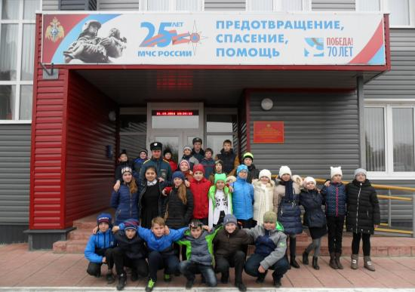
Пожарная часть
Начало экскурсии

Slide 5
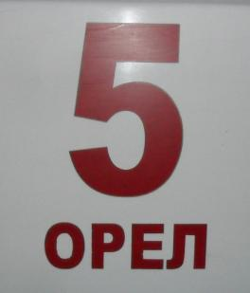
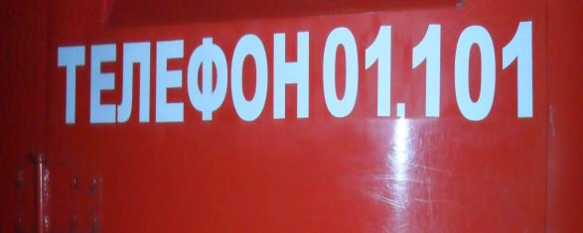
т
При пожаре вызывай

Slide 6
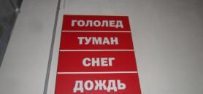
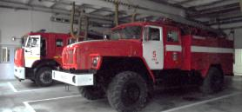
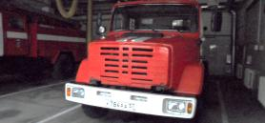
Стоянка специальной техники
погода
в боксе
в боксе
При выезде на пожар водитель узнает о состоянии дороги
Пожарные автомобили в готовности к выполнению боевой задачи
Специальный автомобиль для тушения заправлен пожаротушащей пеной

Slide 7
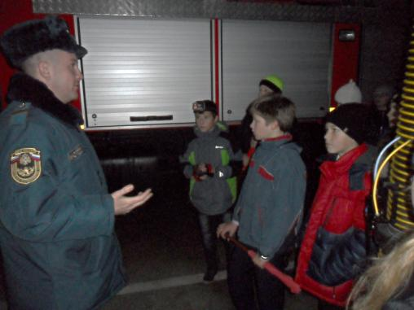
Осмотр техники
Пожарные о возможности специальной техники

Slide 8
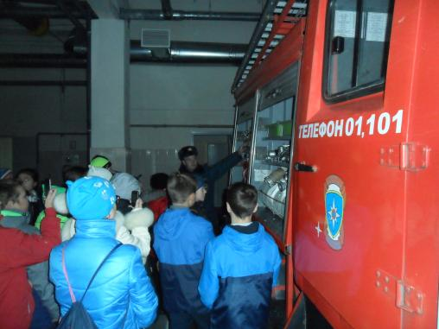
У пожарного автомобиля
Автомобиль оснащён современным оборудованием для ликвидации пожара

Slide 9
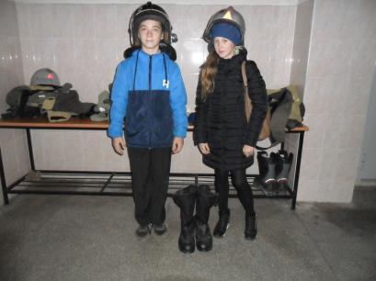
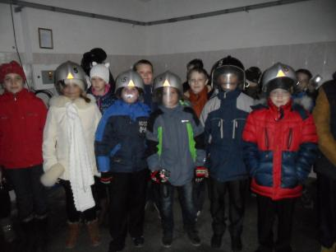
Примеряем пожарное снаряжение

Slide 10
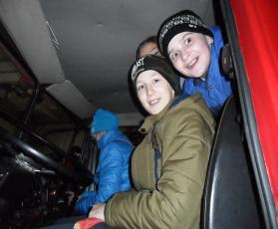
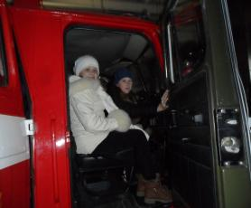
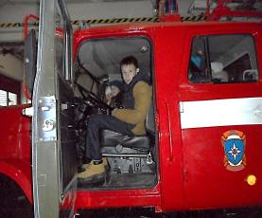
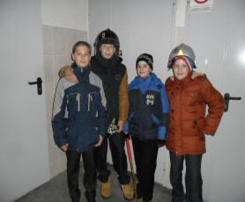
В кабине современного пожарного автомобиля

Slide 11
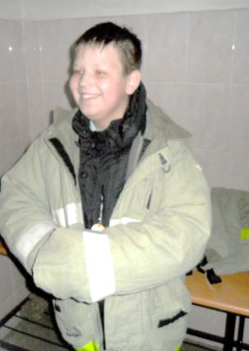
Пятая пожарная работает на пятёрочку

Slide 12
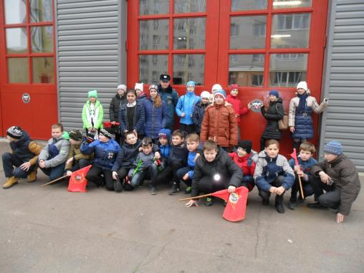
Экскурсия закончена
Фото на память

Slide 13
Выходим из пожарной части
Пожарным ура Ура Ура !!!

Slide 14
Соблюдаем ПРАВИЛА ДОРОЖНОГО ДВИЖЕНИЯ
Возвращаемся в школу писать сочинение о экскурсии в пожарную часть

